Slide 1
MYSQL主從服務器 壓力測試
MysqlSlap
&
Jmeter

Slide 2
實做流程
配置兩台Ubuntu系統 : MySql Master 與 Slave (略)
使用MysqlSlap測試
在Master上同時插入1000筆 並 同時 讀取10000筆數據
同時在Slave上讀取10000筆數據
比較M、S讀取的時間
使用Jmeter測試
分別在Master上同時插入1000、10000、100000筆資料
插入同時，在Master、Slave中定期存取10000筆資料
觀察並記錄平均反應時間

Slide 3
使用mysqlslap測試

Slide 4
使用mysqlslap
插入1000筆 測試語法
mysqlslap --concurrency=1 --iterations=1000 --auto-generate-sql-load-type=write --create-schema=MasterSlave --query="insert into pair(girl,boy) values('sunny','aris');" -u root -p1234

Slide 5
使用mysqlslap
讀取10000筆 測試語法
mysqlslap --defaults-file=/etc/mysql/my.cnf --concurrency=1 --iterations=1 --auto-generate-sql-load-type=read --create-schema=MasterSlave --query="select * from pair order by rand() limit 10000;" -u root -p1234;

Slide 6
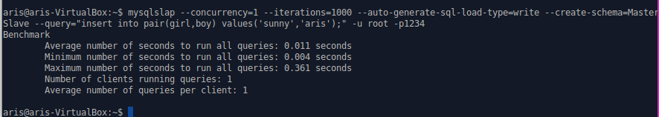
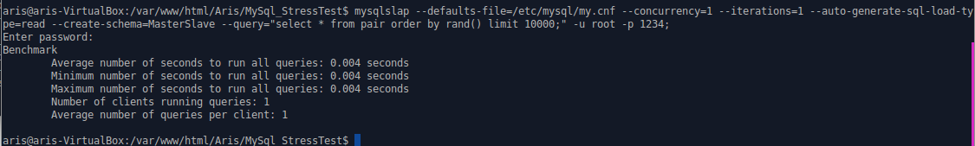
使用mysqlslap
在Master上執行
插入1000筆
插入
並同時讀取10000筆資料
讀取

Slide 7
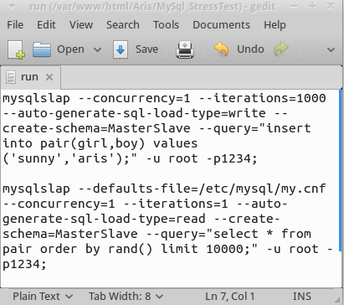
使用mysqlslap
寫成Bash同時在Master上執行

Slide 8
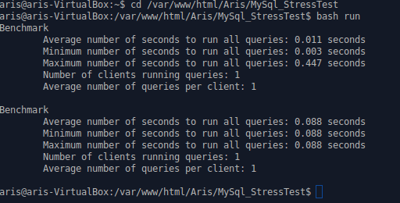
使用mysqlslap
在Master上同時執行 : 得到稍差的數據
BASH依然是逐行執行，這邊得到的結果應該不是同時讀寫時的數據，
僅能當作密集執行來參考。
但可得知在同時讀寫或讀寫密集時的環境時，DB所表現出來的數據是較差的

Slide 9
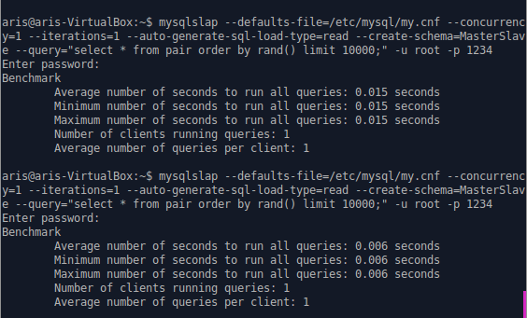
使用mysqlslap
Master在跑讀寫時 Slave同時做10000筆讀取
結果 : 速度與Master相比 相對較快
Master讀寫中執行
Master讀寫結束後執行

Slide 10
使用mysqlslap
結果與心得
Slave在讀取速度上均快於Master(詳見心得)
執行方式對於該次測試需求並不是很好用
無法掌握確切的執行時機(縱使使用BASH)
不方便統計數據(欲獲得中途數據很累人)
資料延遲與一致性? 無從得知

Slide 11
使用Jmeter測試

Slide 12
使用Jmeter
目的 :
觀察 Master插入多筆資料期間，Master與Slave讀取多筆資料時的速度反應。
借助Jmeter腳本與自動測試來彌補在mysqlslap下較難測到的情形

Slide 13
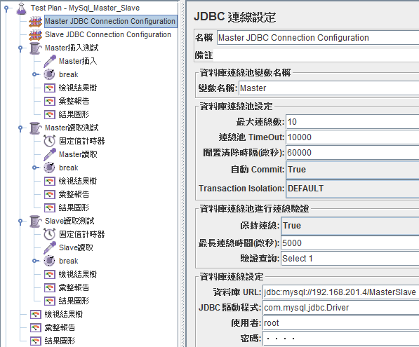
設定
Master設定

Slide 14
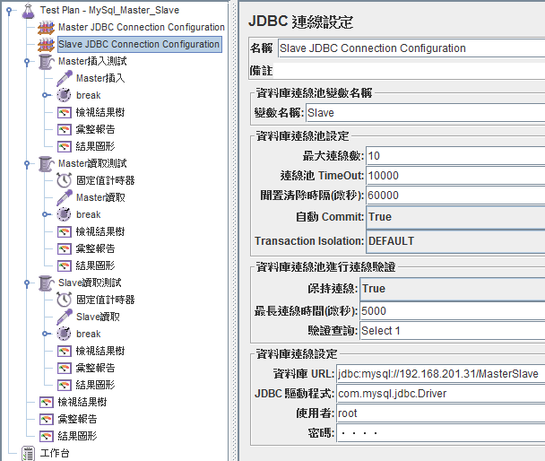
設定
Slave設定

Slide 15
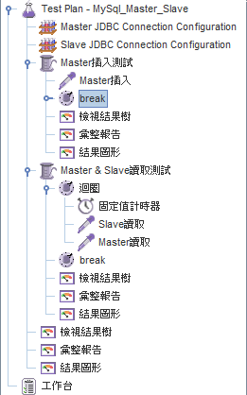
測試計畫
使用多執行序插入Master
1000筆
10000筆
100000筆
※單執行序來負責讀取速度取樣
※使用計時器定期取樣
模擬插入途中讀取Slave 1萬筆資料
模擬插入途中讀取Master 1萬筆資料

Slide 16
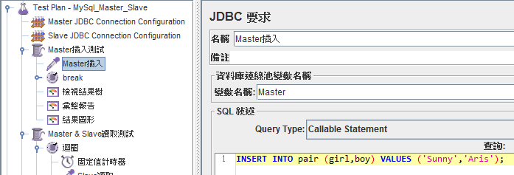
測試計畫
Master插入語句

Slide 17
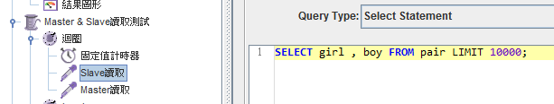
測試計畫
Slave與Master均作一樣的讀取

Slide 18
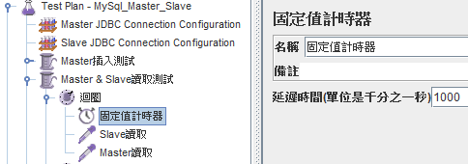
測試計畫
迴圈定時器
定期取樣
配合插入比數調整
1000筆 : 300ms
10000筆 : 1000ms
100000筆 : 3000ms

Slide 19
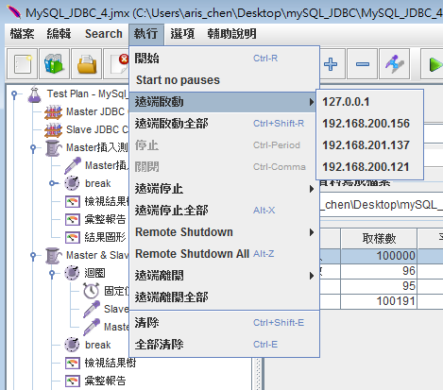
測試計畫
使用遠端佈署

Slide 20
問題
遠端佈署遭遇問題
VM無法承載高壓併發
執行測試計畫不斷卡機
無法達到預期的取樣數
遠端jemeter-server忙碌或無法中斷，須重開

Slide 21
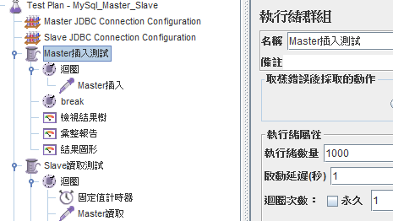
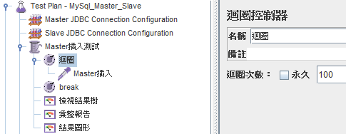
修改測試計畫
機器似乎難以承載高併發數
=> 降低併發數 由 迴圈分擔

Slide 22

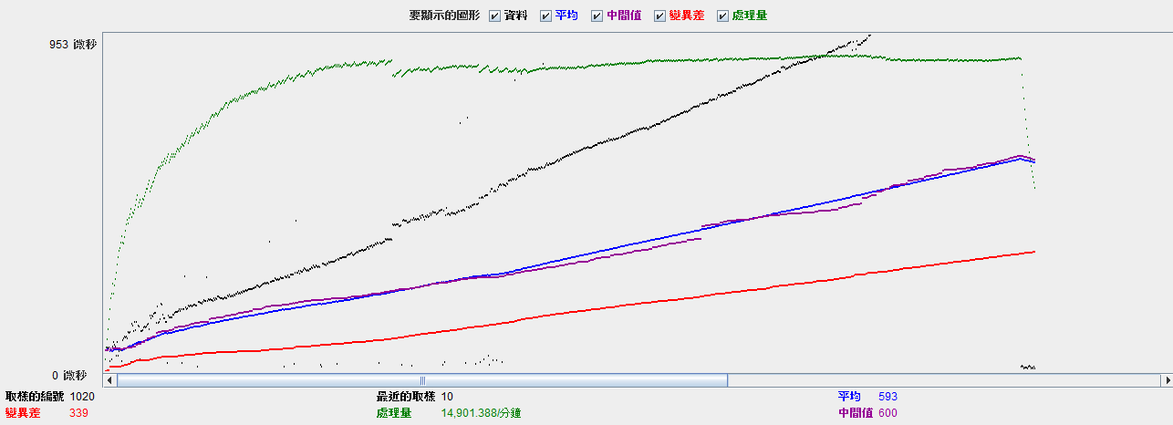
結果
多執行序同時插入1000筆

Slide 23

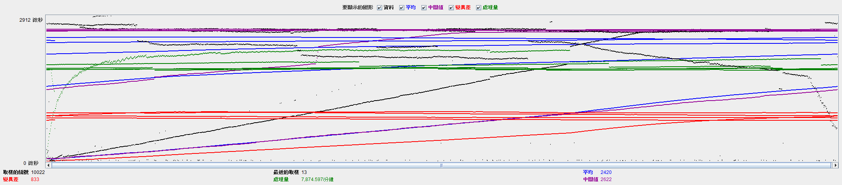
結果
多執行序同時插入10000筆

Slide 24

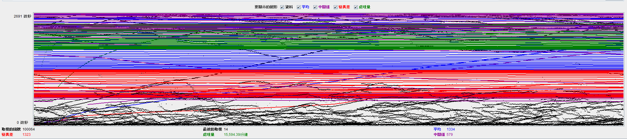
結果
多執行序同時插入10萬 筆

Slide 25
結果統計
1000筆
Master插入 | 1000 | 603 | 612 | 1075 | 13 | 1519 | 0 | 421.9409 | 16.89412
Master讀取 | 10 | 164 | 10 | 431 | 9 | 1118 | 0 | 2.71813 | 292.0105
Slave讀取 | 10 | 16 | 13 | 15 | 12 | 44 | 0 | 2.707093 | 290.8248
總計 | 1020 | 593 | 600 | 1074 | 9 | 1519 | 0 | 248.3565 | 532.9078
10000筆
Master插入 | 10000 | 2454 | 2664 | 3054 | 14 | 8526 | 0 | 367.2016 | 14.70241
Master讀取 | 18 | 1360 | 506 | 2852 | 10 | 3053 | 0 | 0.635953 | 59.88273
Slave讀取 | 18 | 11 | 10 | 13 | 5 | 35 | 0 | 0.647715 | 44.5705
總計 | 10036 | 2447 | 2664 | 3054 | 5 | 8526 | 0 | 349.9547 | 116.2538
100000筆
Master插入 | 100000 | 1334 | 579 | 3008 | 7 | 8883 | 0 | 261.3286 | 10.46335
Master讀取 | 32 | 1372 | 619 | 3157 | 15 | 3338 | 0 | 0.083836 | 9.006524
Slave讀取 | 32 | 16 | 15 | 20 | 12 | 33 | 0 | 0.08512 | 9.144494
總計 | 100064 | 1334 | 579 | 3008 | 7 | 8883 | 0 | 259.9065 | 28.25836

Slide 26
結果統計
平均反應時間
 | 1000筆 | 10000筆 | 100000筆
Master插入 | 603 | 2454 | 1334
Master讀取 | 164 | 1360 | 1372
Slave讀取 | 16 | 11 | 16
單位 : ms

Slide 27
中途數據
10萬筆測試 中途數據變化觀察
平均反應時間ms |  | /每萬筆
 | 1 | 2 | 3 | 4 | 5 | 6 | 7 | 8 | 9 | 10
Master插入 | 2655 | 2705 | 2754 | 2752 | 2633 | 2231 | 1934 | 1726 | 1572 | 1426
Master讀取 | 2364 | 2553 | 2848 | 2666 | 2621 | 2340 | 2180 | 1974 | 1866 | 1421
Slave讀取 | 3 | 8 | 9 | 11 | 11 | 11 | 11 | 11 | 13 | 13
單位 : ms/萬

Slide 28
總結
Slave讀取速度均大於Master
原預期高壓下Slave速度低於Master的情況並沒有發生
反覆測試過程中僅出現過一次(該次卡機並沒有跑完)
也許超高壓狀態下，Master應該會先掛……
在Master上觀察10萬筆插入的中途數據結果令人意外
三天的測試，反應時間均呈遞減發展
插入項目均相同的關係?? 記憶體快取的關係??
需另外找答案

